Slide 1



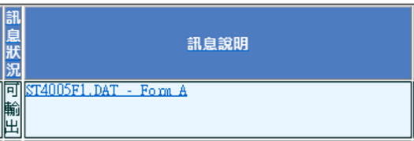

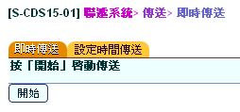


聯遞系統
Communication & Delivery System
預備工作
❷ 學校密碼匙
❸資料互換訊息
❶聯遞系統註冊
定期更新學校密碼匙，
確保有效
於各模組預備需要
輸出的資料
確定預備好的資料
使用系統
❶
寄發訊息
以密碼匙加密訊息並傳送到教育局
檢視訊息狀況以確保發送成功
❷
接收訊息
以密碼匙解密及檢視訊息
⬥
即時傳送
按“開始”即時接收訊息
後期工作
❶
查核訊息的狀況
寄發訊息
可輸出 已輸出/已接收
已加密 已解密/已匯入
❷
列印有關報告
接收訊息
 每日收到的接收訊息清單 / 接收訊息撮要
 每日製作的寄發訊息清單 / 寄發訊息撮要
 已匯出訊息撮要 / 已匯入訊息撮要
 密碼匙更改紀錄清單
 寄發訊息處理清單
 已上載訊息撮要

